Slide 1
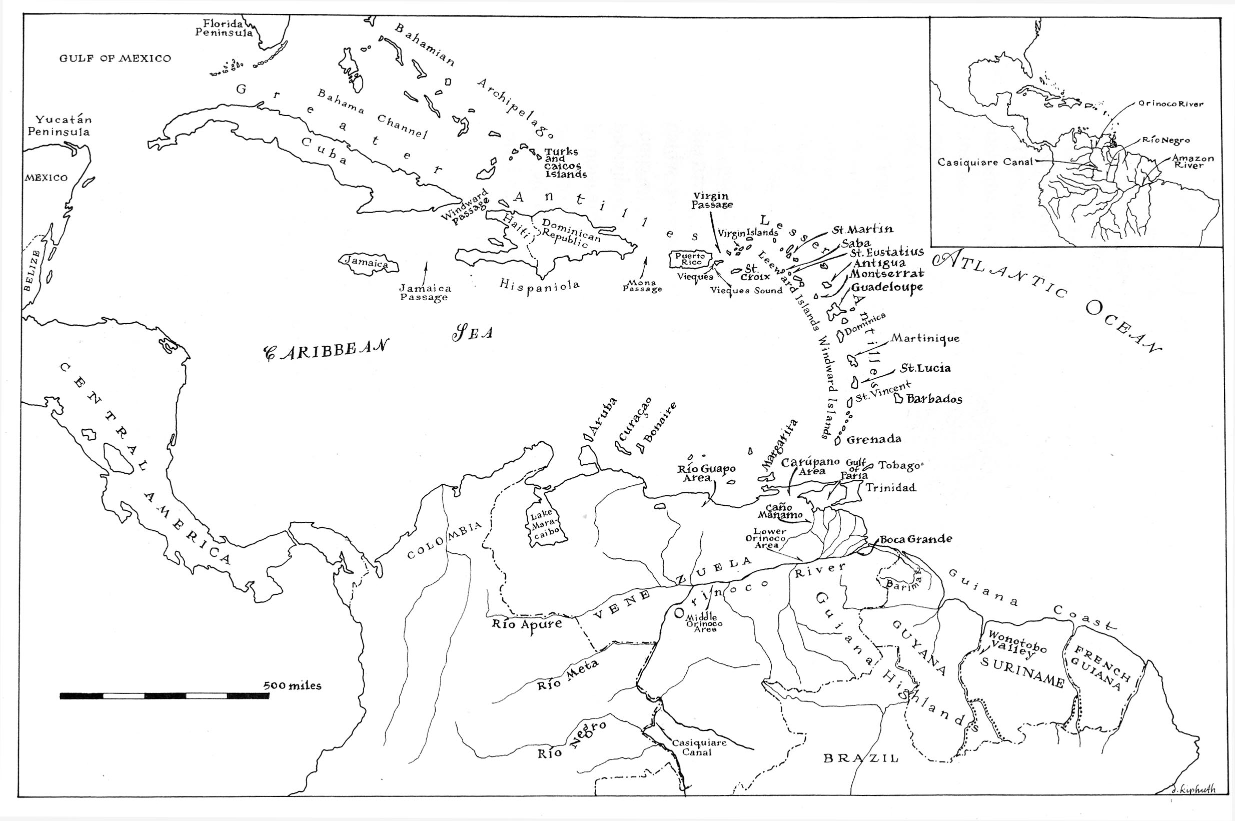
500 av. J.-C./350 ap. J.-C.
ARCHAÏQUE
LITHIQUE 4500 B.P.
ARCHAÏQUE 4500-2500 B.P.
LITHIQUE 5600 B.P. Casimiroïde Casimiran Vignier (Haïti) Levisa (Cuba)
?
?
?
CÉRAMIQUE Saladoïde Cédrosan Ancien
500 av. J.-C.
ARCHAÏQUE 7000 B.P. ORTOIROÏDE Banwari Trace
CÉRAMIQUE 4000 B.P. (?) Saladoïde ronquinan
Saladoïde Cedrosan 3000 B.P.(?)
Barancoïde

Slide 2
350 ap. J.-C./650 ap. J.-C.
ARCHAÏQUE
Saladoïde cedrosan moyen/réçent
Barancoïde

Slide 3
650 ap. J.-C./1450 ap. J.-C.
ARCHAÏQUE
OSTIONOÏDE/CHICOÏDE
TROUMASSOÏDE/SUAZOÏDE
CARAÏBES 1450 ??
?

Slide 4
LUCAYOS
CONTACT
GUANAHATABEY
TAÏNOS
CIBONEY
CARIBES/KALINAGO

